Slide 1
Objectifs :
Classe Terminale OTM
Analyse du besoin en équipement
demande de devis

Slide 2
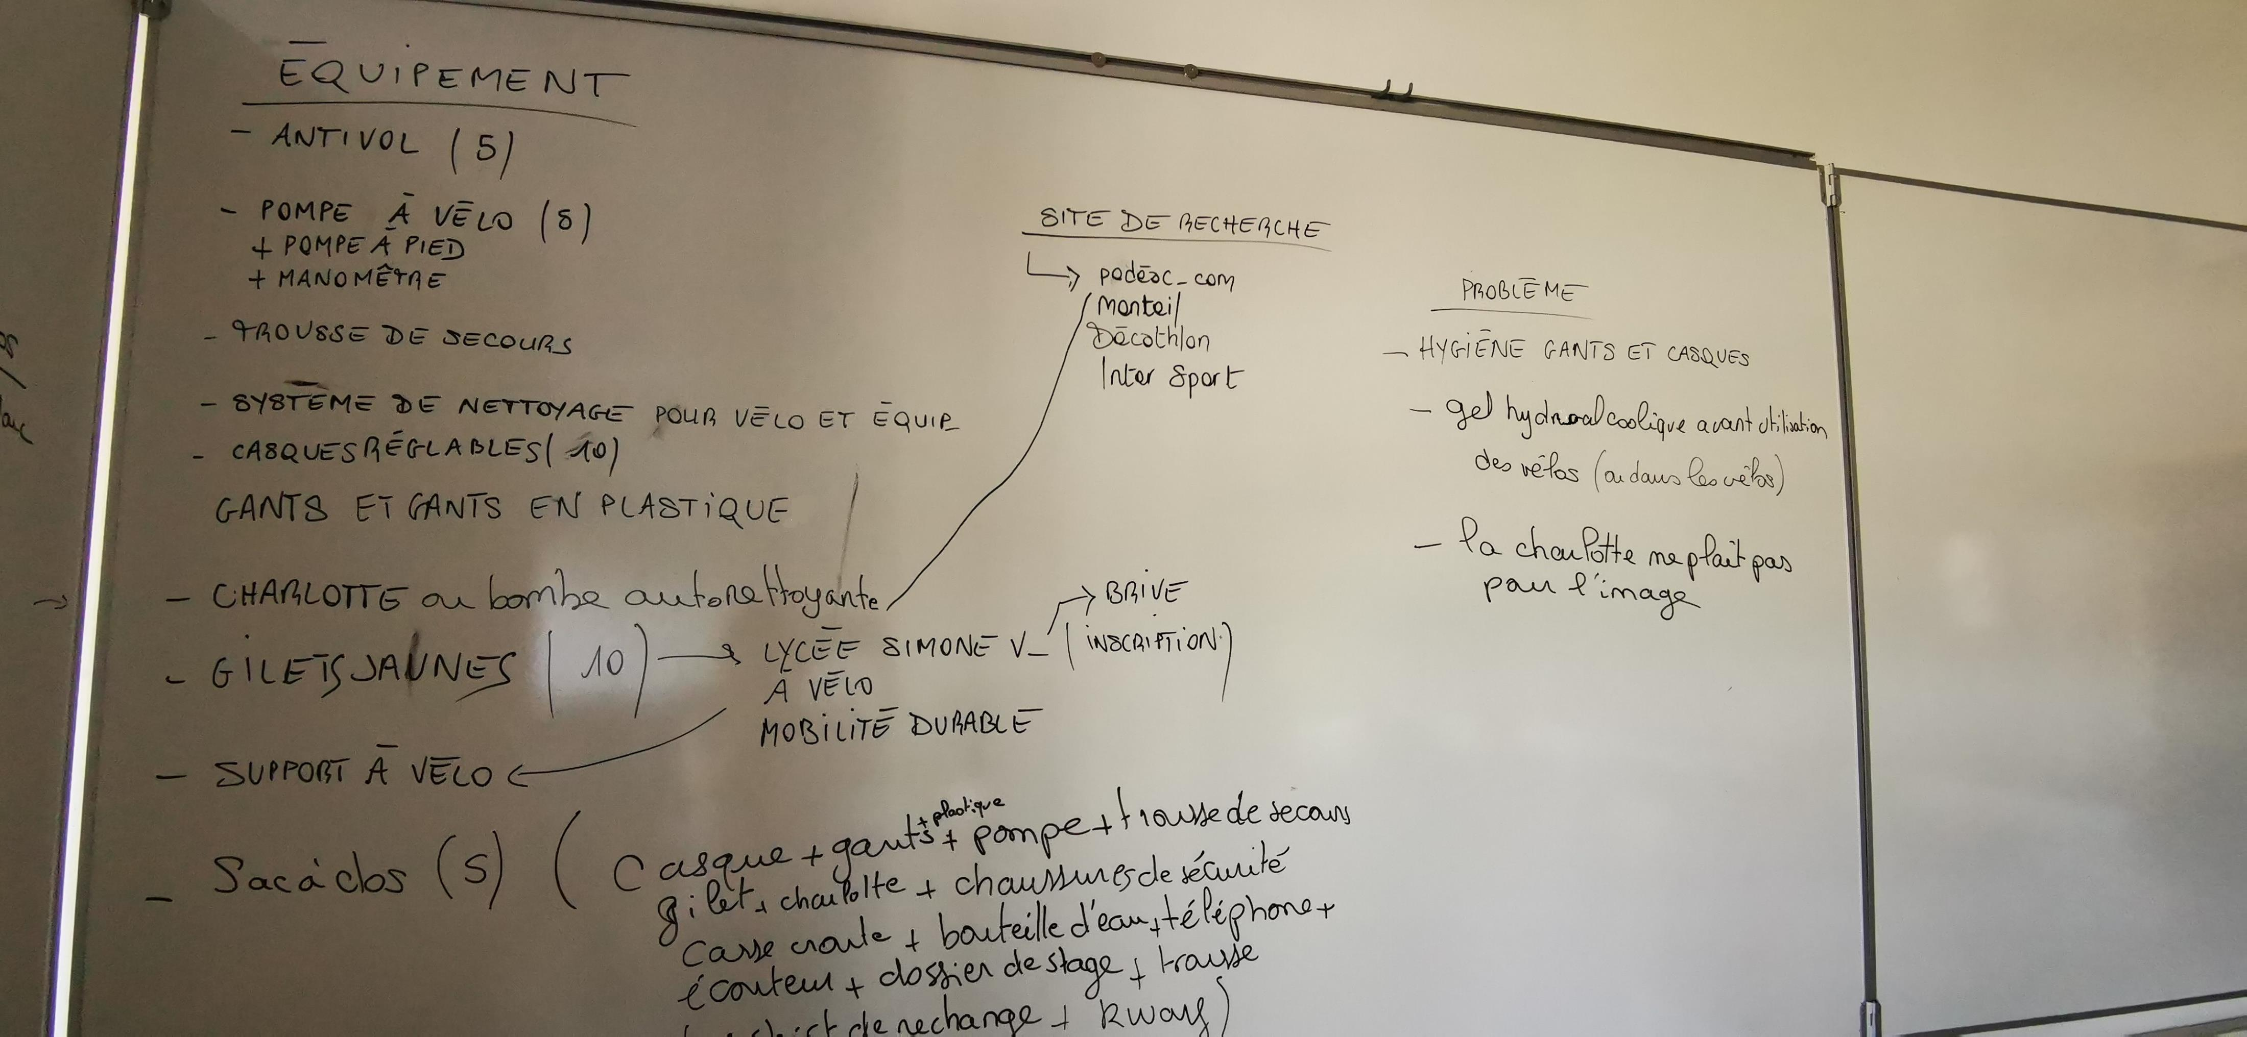
Analyse du besoin en équipement
1 – Equipement, Sites de recherche, problèmes à résoudre

Slide 3
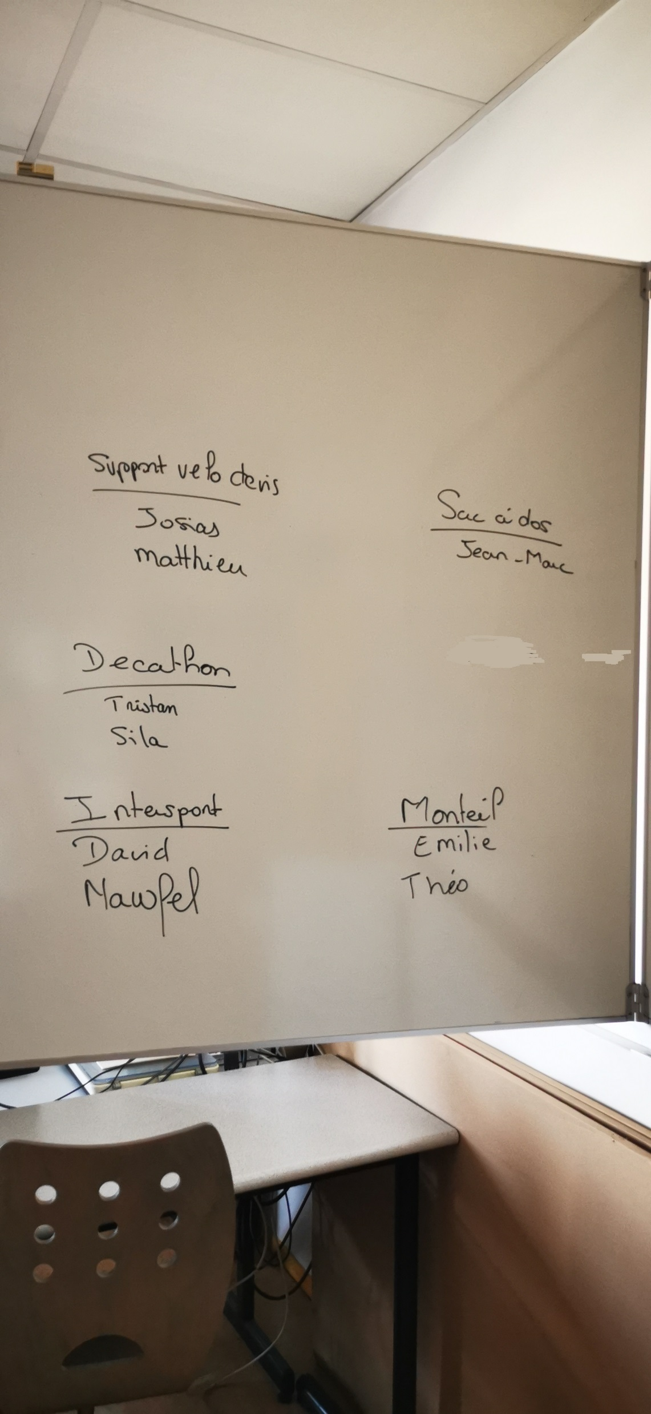
2 – Constitution des groupes de travail

Slide 4
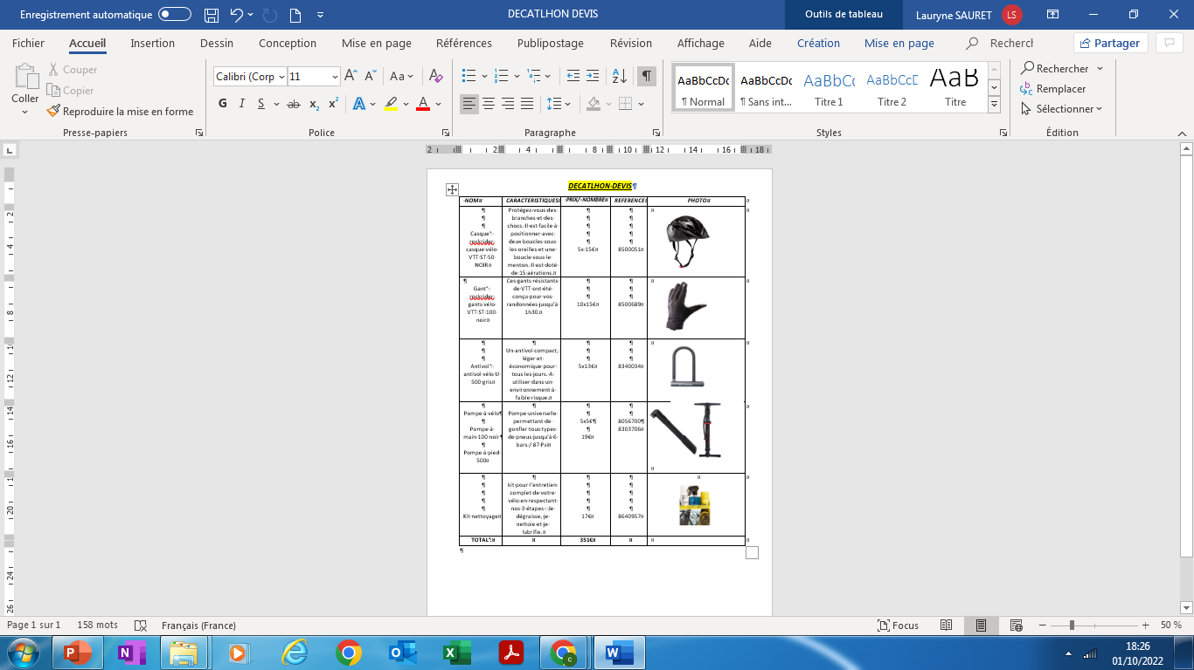
Demande de devis
Equipe de Sila et Tristan pour des équipements chez Décathlon
Equipe de David et Nawfel pour des équipements chez Intersport

Slide 5
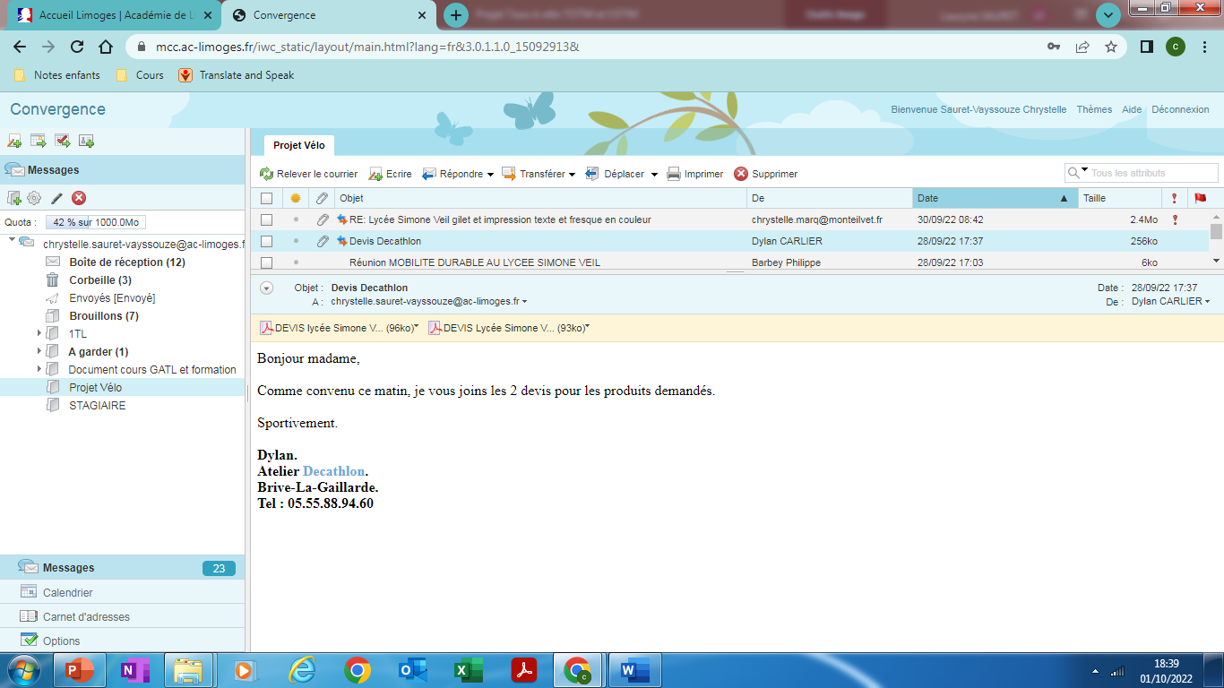
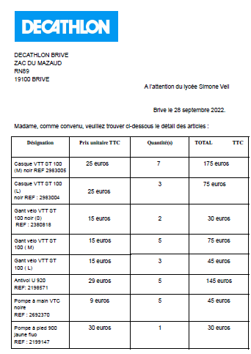
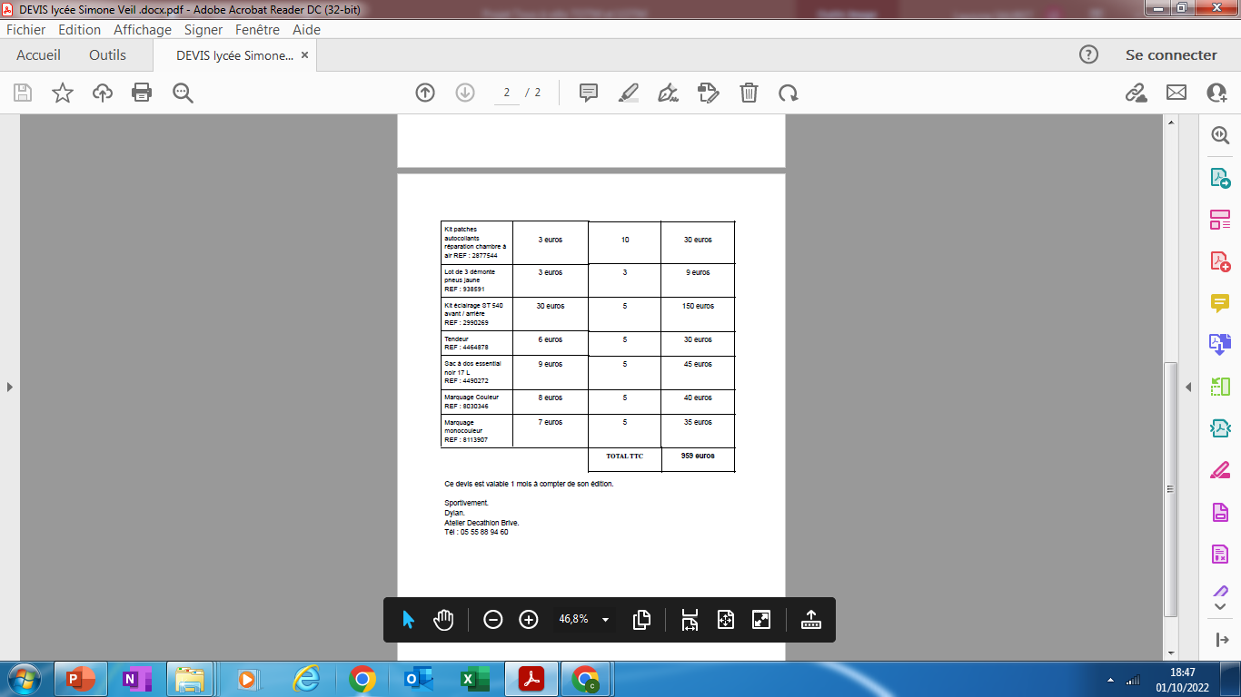

Slide 6
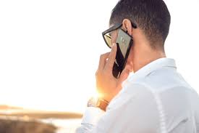

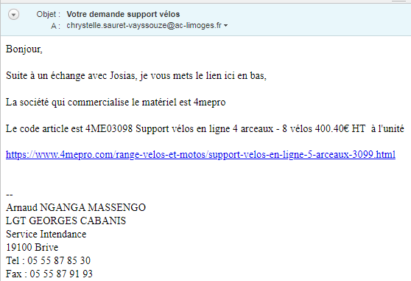
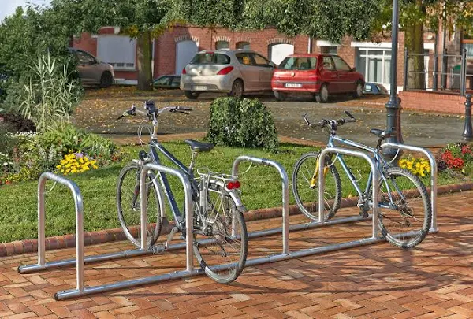
Equipe de Josias et Matthieu pour des supports Vélos

Slide 7
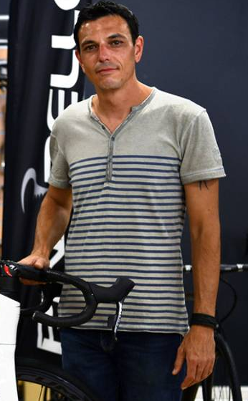
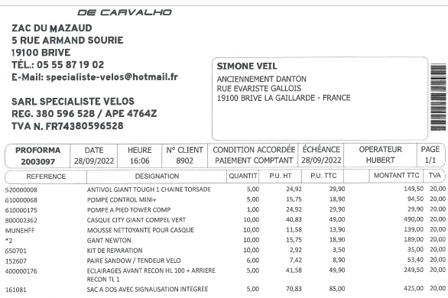



Equipe de Josias et Matthieu pour des supports Vélos

Slide 8
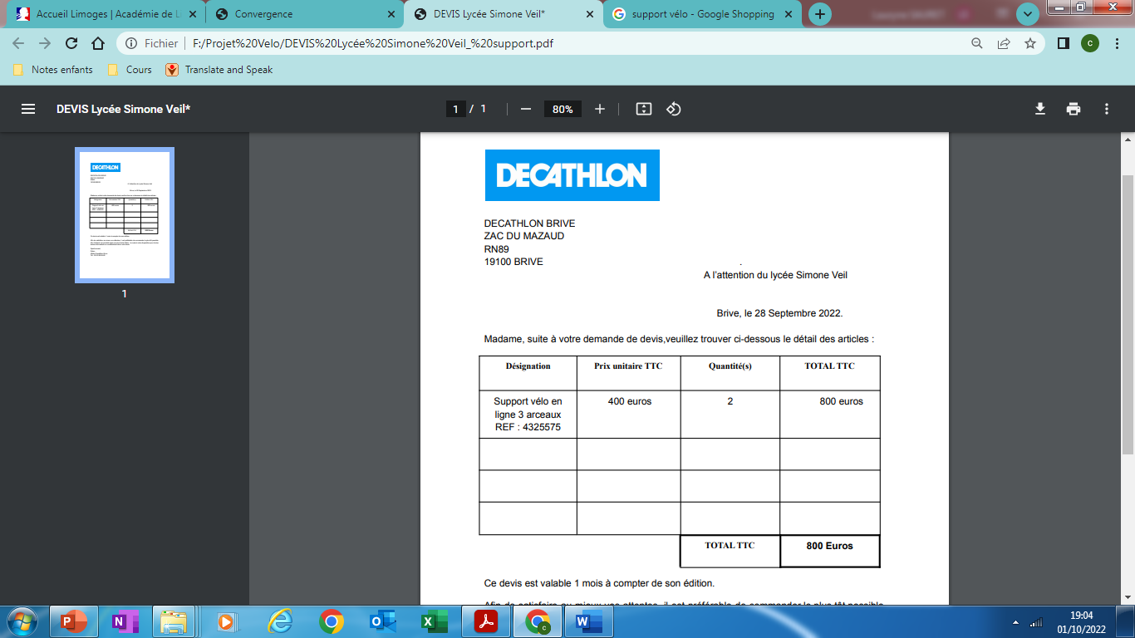
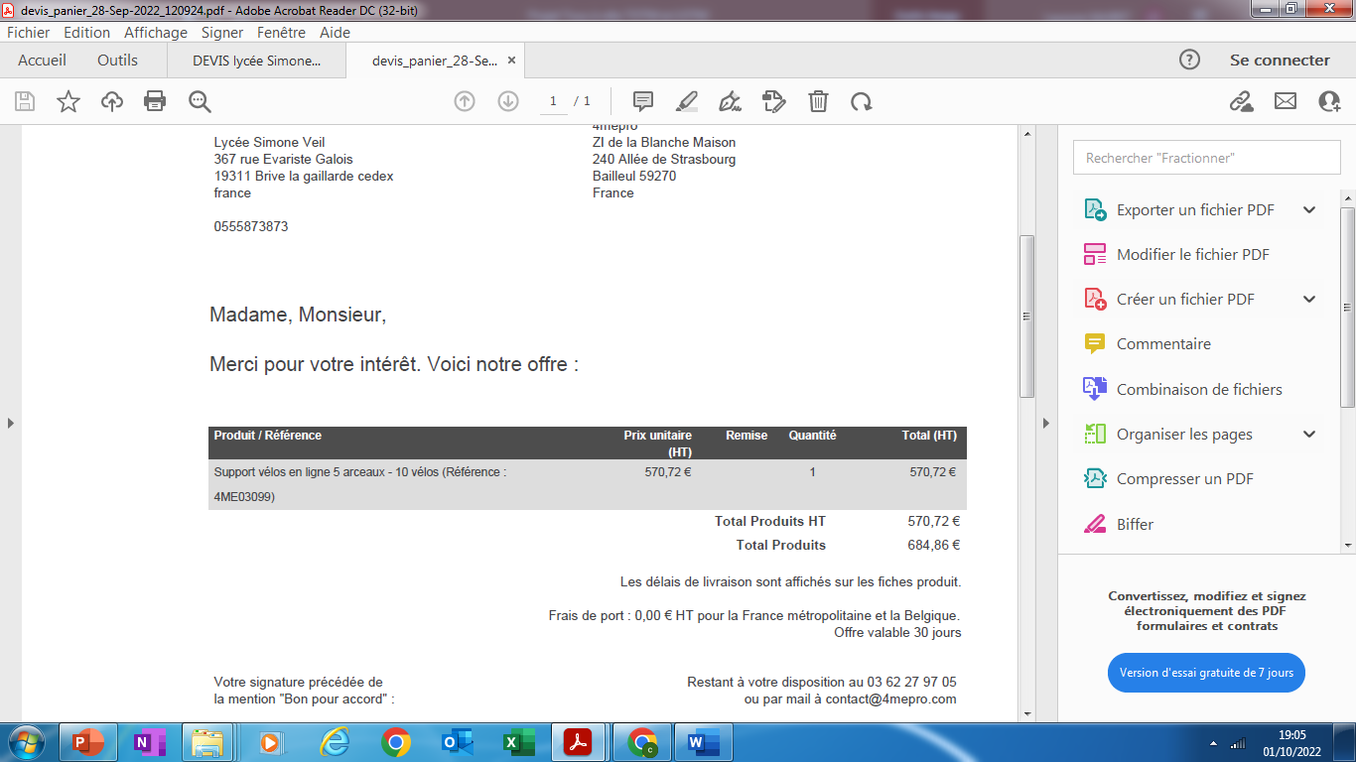
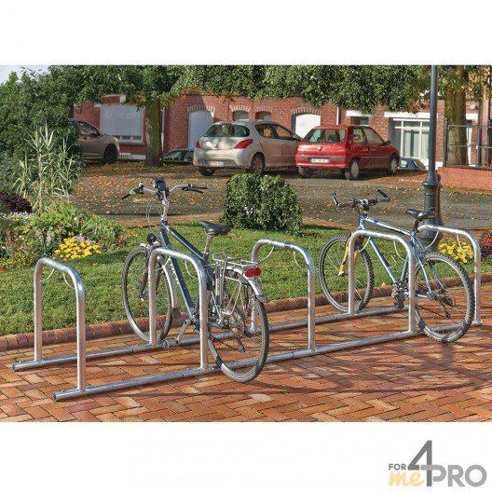

Slide 9
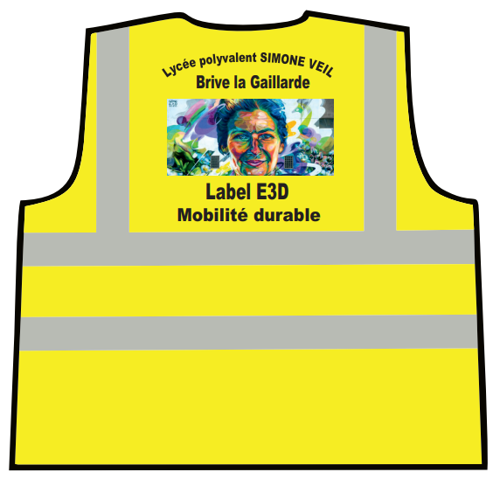
Equipe de Emilie et Théo pour le design des gilets

Slide 10
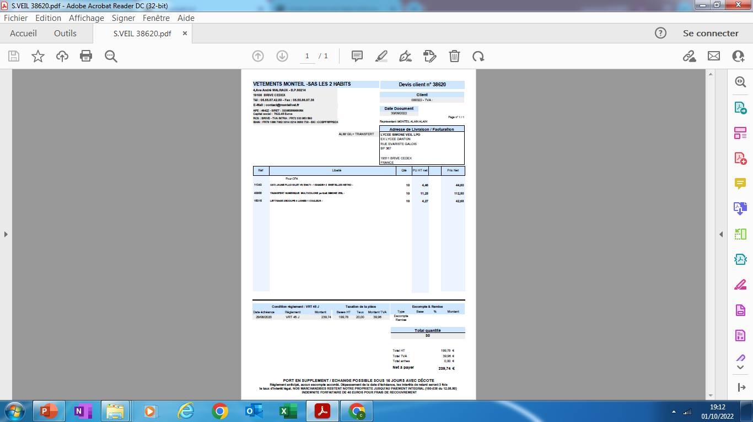
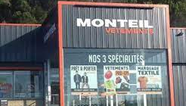

Slide 11
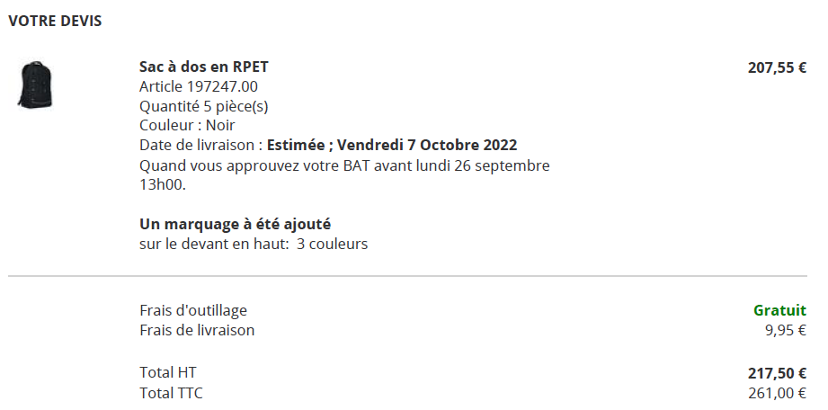
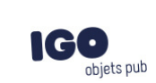
Jean-Marc pour les sacs à dos

Slide 12
Objectif :
Classe Première OTM
Travail d’analyse du quartier par groupe

Slide 13
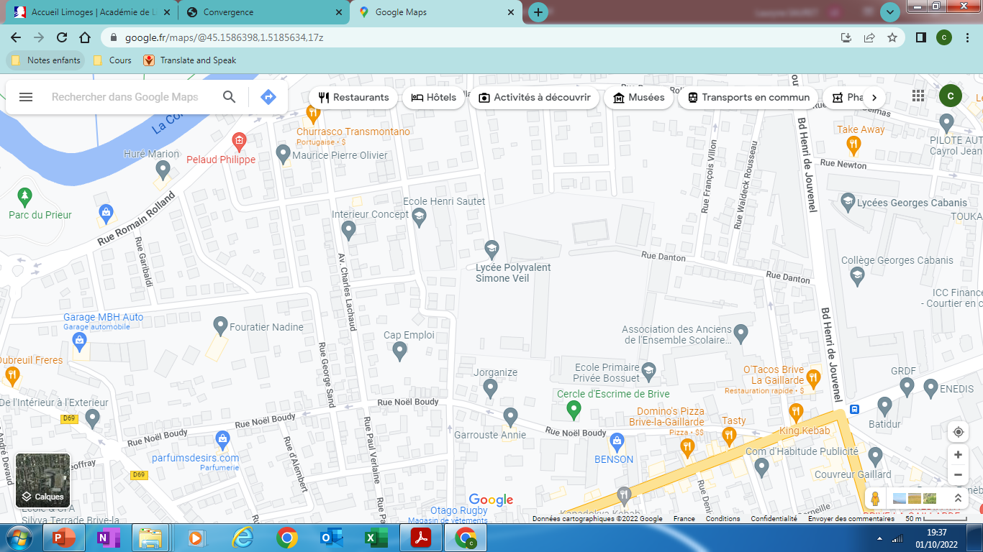




Répartition des équipes par zone géographique d’habitation
Amy, Lauryne et Yliess
Othman
Mohammed
Dounia et Zia
Emir-Han et Joric

Slide 14







Répartition des premières rues à étudier
Yliess
Othman
Mohammed
Dounia et Zia
Emir-Han et Joric
Amy et Lauryne

